Slide 1


Портал «+Я»
донорство‑плазмы.рф
Как подготовиться к донации
и восстановиться после нее
Четыре шага: решение → подготовка → донация → восстановление
Разберём, что сделать до, во время и после сдачи крови, чтобы пройти процедуру спокойно и комфортно

Slide 2

Подготовка начинается заранее
За 72 часа
За 48 часов
Не принимайте аспирин и анальгетики. Эти вещества ухудшают свертываемость крови.
Исключите алкоголь. Это поможет избежать дополнительной нагрузки на организм перед донацией.
Утром
За час
За день
Позавтракайте и пейте достаточно воды. Не приходите натощак — лёгкий завтрак и нормальный питьевой режим снижают вероятность слабости.
Не курите. Это поможет снизить дополнительную нагрузку на организм перед процедурой.
Выспитесь и соблюдайте рекомендованную диету. Хорошее самочувствие и привычное питание помогут легче перенести процедуру.

Slide 3

Противопоказания к донации
Противопоказания бывают абсолютными и временными.
Абсолютные —
донорство невозможно
Временные — нужно подождать
Это заболевания и состояния, при которых сдача крови может быть опасна для самого донора или создать риск для реципиента. К ним относятся, например, ВИЧ, гепатиты B и C, сифилис, злокачественные новообразования, тяжелые заболевания сердца и сосудов, заболевания крови, некоторые аутоиммунные и системные заболевания.
Некоторые ограничения действуют только определенный период. После ОРВИ или гриппа, хирургических вмешательств, обострения хронических заболеваний, некоторых поездок необходимо восстановиться и выдержать установленный срок. После этого человек может снова пройти медицинский осмотр и получить допуск.
Почему это важно?
Важно:
Ограничения существуют сразу по двум причинам:
защитить здоровье донора и не допустить передачи заболевания реципиенту.
Наличие диагноза не всегда означает пожизненный отвод. Окончательное решение о возможности донации принимает врач.

Slide 4


Что нельзя есть перед донацией
Нужно отказаться
Жирное и жареное, мясо и рыба, фастфуд, колбасные изделия, продукты с большим количеством искусственных красителей и консервантов
Молочные продукты и яйца
Шоколад и орехи
Бананы, авокадо, свёкла
Мед, лимоны, апельсины, мандарины и другие
цитрусовые — из-за их аллергенных свойств
Жирные и тяжёлые продукты могут негативно повлиять на качество компонентов крови.

Slide 5


Что можно есть
перед донацией
Рекомендуется
Каши на воде
Макароны без масла
Хлеб, сухари
Овощи и фрукты
Сладкий чай, вода
Перед донацией выбирайте лёгкую еду
и пейте достаточно жидкости.

Slide 6



Собираясь
на донацию
Приходите утром
Сдавать кровь рекомендуется с 8:00 до 12:00, так как
в это время организм лучше всего переносит донацию.
Возьмите документы
Паспорт и СНИЛС понадобятся для регистрации
и подтверждения личности.

Slide 7






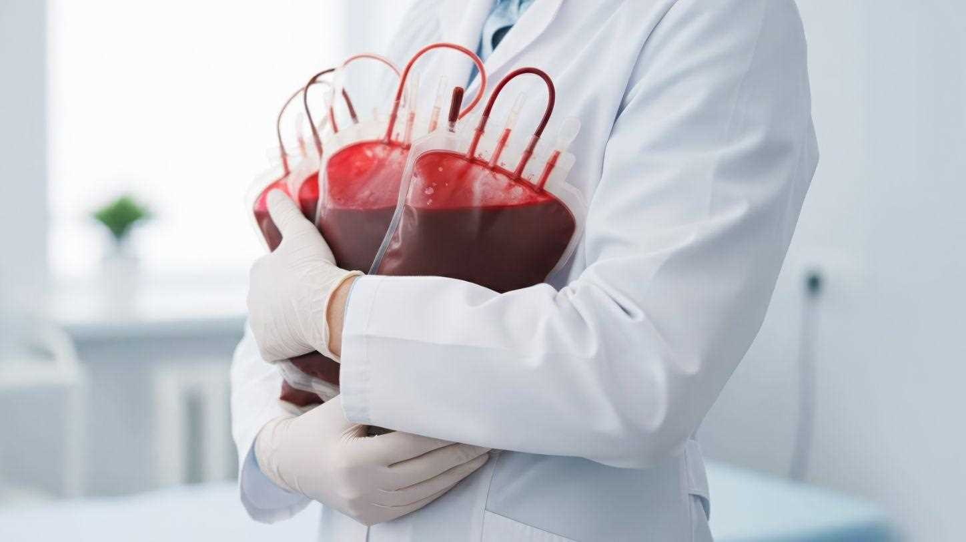
Маршрут донора
Регистратура
Лаборатория
Медицинский осмотр
Донация
Отдых и справка
Оформление документов, заполнение анкеты
Экспресс-анализ крови
Беседа с врачом
и проверка показателей здоровья
Забор крови — около 10–15 минут, плазмы — 45 минут
Чай с печеньем, отметка в регистратуре — и домой!

Slide 8

Перед входом
в донорский зал
Отдохните 10–15 минут
Небольшая пауза перед осмотром и процедурой поможет спокойно подготовиться.
Получите допуск до донации
Заполните анкету честно и подробно и расскажите врачу
о самочувствии, заболеваниях и принимаемых лекарствах.

Slide 9

Во время донации
Вы под
присмотром
Почувствовали головокружение, слабость или дискомфорт?
Сотрудники станции переливания внимательно следят за самочувствием доноров на каждом этапе процедуры.
Сразу сообщите медработнику.
Не терпите — вам обязательно помогут.
Если стало плохо — сообщите врачу

Slide 10

После донации
Позаботьтесь о месте укола
Первые 10–15 минут
Не снимайте повязку 3–4 часа
Посидите и отдохните после процедуры
Не нагружайте руку, из которой брали кровь
Выпейте воды, сока или сладкого чая
Если кровотечение из места укола не прекращается, появилась высокая температура или самочувствие продолжает ухудшаться, обратитесь к врачу.
В первые сутки
Откажитесь от тяжёлых физических нагрузок
Избегайте бани, сауны и перегрева
Пейте достаточно жидкости
Придерживайтесь обычного режима питания
Постарайтесь хорошо выспаться
Не употребляйте алкоголь
Не садитесь за руль сразу после донации

Slide 11

Где узнать больше о донорстве
Служба крови
Портал +Я
DonorSearch
Официальный ресурс российской системы донорства
Просветительский проект о донорстве крови и плазмы
Сообщество и сервис для доноров
Адреса центров крови
Организация донорских акций (для вузов, бизнеса и НКО)
Запись на донорство иммунной плазмы
Инструкции, памятки,
полезные материалы
для доноров
Вдохновляющие истории донорства
Большое донорское
сообщество
Адреса центров крови
с «донорским светофором»
Сервис поиска совместимых доноров
yadonor.ru
донорство-плазмы.рф
donorsearch.org

Slide 12


Портал «+Я»
донорство‑плазмы.рф
Спасибо
за вашу помощь!

